Slide 1
Mediadôme
La plateforme de services numériques mutualisés de la Médiathèque départementale du Puy-de-Dôme
Juin 2019
DGAD/DADCT/MD63

Slide 2
Un contexte en forte évolution
Les usages qui interrogent le rôle d’une bibliothèque sur un territoire
+ de fréquentation
- d’inscriptions
« si l’on continue à emprunter dans les bibliothèques, on vient aussi de plus en plus y faire autre choses »
Publics et usagers des bibliothèques municipales en 2016, Ministère de la Culture
Notes:
Accélération des changements
Exemple de St-Eloy vs Livradois-Forez
Pourtant on sait que les publics ne s’excluent pas, les plus connectés sont ceux qui fréquentent le plus els bibliothèques
Lois Rolland : égalité, continuité, mutabilité

Slide 3
Des pratiques et usages culturels qui évoluent…
Notes:
Qu’attend le citoyen/usager/contribuable d’une bibliothèque ?
un lieu de convivialité, d’échanges, de sociabilité
des services autres que le simple accès aux ressources
un lieu d’animation et d’activités (spectacle, jeux vidéos, ateliers, expositions, conférences, médiation numérique…)
des horaires élargis et mieux adaptés
Qu’attendent les décideurs/élus d’une bibliothèque ?
la contribution aux autres politiques publiques (TAP, social, formation…)
le développement de services visibles et « valorisables », touchant une part significative de la population…
… pour justifier les dépenses d’investissement et de fonctionnement de l’équipement…

Slide 4
Sur les dernière années, un environnement administratif et territorial bouleversé :
la réforme territoriale (loi NOTRe) : fusion CC, métropole à Clermont, grandes Régions, services déconcentrés de l’Etat…
- contraintes budgétaires fortes
Notes:
Accélération des changements
Exemple de St-Eloy vs Livradois-Forez
Pourtant on sait que les publics ne s’excluent pas, les plus connectés sont ceux qui fréquentent le plus els bibliothèques
Lois Rolland : égalité, continuité, mutabilité

Slide 5
L’enjeu pour les bibliothèques de lecture publique :
proposer de plus en plus de services, animations, médiations, événements, une qualité d’accueil…
adaptés à leur territoire, en lien avec des partenaires de différents horizons (culturels, sociaux, éducatifs, service public de l’emploi…)
dans un contexte de stagnation voire de diminution
des moyens
Devenir des « maisons de service
public culturel »
(rapport Orsenna, février 2018)

Slide 6
Sans négliger un autre enjeu fondamental :
l’accessibilité des catalogues sur le web
Pour assurer la mission essentielle de la lecture publique, à savoir permettre un accès facilité et ouvert à l’information, la connaissance et les savoirs
Ce qui implique de modifier la structure de l’information bibliographique (FRBR-LRM, RDA-FR, web de données…)
Et ce qui implique de revoir nos méthodes et nos outils de production et de gestion des métadonnées !

Slide 7
Pour les bibliothèques, comment concilier nouveaux services et qualité du traitement documentaire ?
Notes:
L’adaptation des services des bibliothèques à ces nouveaux usages et pratiques :
davantage de temps à consacrer aux animations, sélections de ressources et leur médiation, services sur place ou à distance…
La nécessité de maintenir la qualité du traitement documentaire :
Afin de ne pas « dilapider » une des principales richesses : le fonds documentaire et sa description
Pour permettre une meilleure accessibilité à ces ressources sur le web (transition bibliographique, web sémantique/linked open data…)
… dans un contexte de moyens en baisse !

Slide 8
Comment concilier :
L’adaptation des services des bibliothèques à ces nouveaux usages et pratiques :
- davantage de temps à consacrer aux animations, sélections de ressources et leur médiation, services sur place ou à distance…
La nécessité de maintenir la qualité du traitement documentaire
- Afin de ne pas « dilapider » une des principales richesses : le fonds documentaire
- Pour permettre une meilleure accessibilité à ces ressources sur le web (Transition bibliographique, web sémantique/linked open data…)
dans un contexte de moyens en baisse…

Slide 9
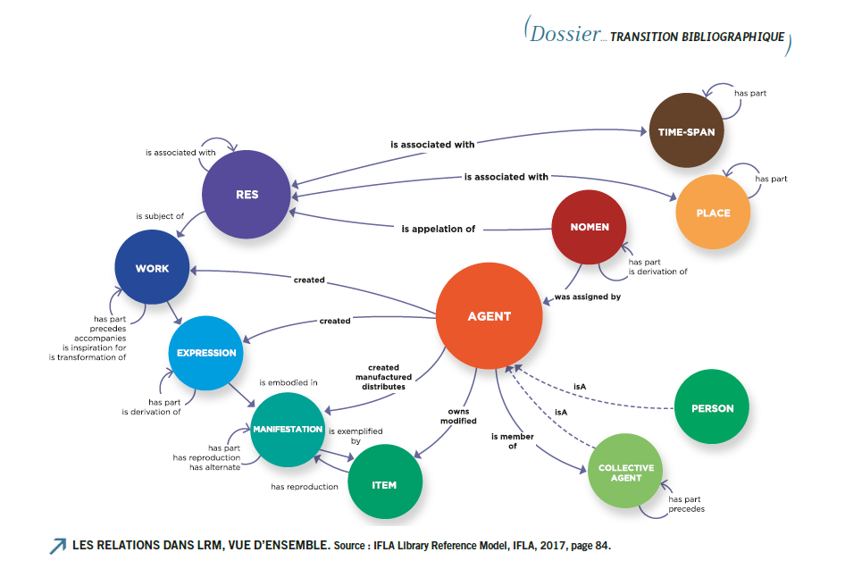
Quel rôle pour une Bibliothèque départementale (BD) dans la circulation des données ?
Cela revient à poser plus fondamentalement la question du rôle et du positionnement des BD dans un contexte de profonds changements

Slide 10
compétence partagée
(art. 103 et s. loi NOTRe)
Dominique LAHARY,
Présentation réunion ABF “Réforme territoriale”
Saint-Flour 30/03/17
https://www.slideshare.net/DominiqueLahary/la-rforme-territoriale-et-les-bibliothques

Slide 11
Objectifs du projet
Améliorer les services offerts aux habitants en facilitant l’accès à l’information, aux connaissances, à la culture, par les bibliothèques-médiathèques du département
Mutualiser les tâches de gestion interne pour permettre aux bibliothécaires salariés et bénévoles de se consacrer à l’accueil du public, aux animations et actions de médiation
Accompagner les bibliothèques pour s’adapter à l’évolution des pratiques culturelles générée par le développement des usages numériques
Garantir une qualité de service, un accompagnement de proximité et une expertise métier par la Médiathèque départementale

Slide 12
Qu’entend-on par plateforme de services numériques ?
DGAD/DADCT/MD – 28 juin 2016 / Réunion de service
Notes:
Terme qui vient originellement de l’informatique mais qui peut s’appliquer aux services publics en ligne et sur place. En effet, dans une plateforme de services, le « client » ne gère pas et ne contrôle pas l’infrastructure. Mais il peut choisir les services dont il a besoin et il possède une marge de manœuvre de paramétrage.
L’on voit bien que cela correspond bien à notre relation avec les partenaires du réseau, tant pour les services physiques et concrets (la desserte, la formation, le prêt de supports et d’outils numériques etc.) que pour ceux rendus en ligne et à distance (les réservations, la Médiathèque Numérique etc.).
Nous gérons l’infrastructure et définissons les modalités de mise en œuvre, les bibliothèques peuvent opter pour tout ou partie de ces services, avec selon les services, une marge plus ou moins importante de paramétrages et d’adaptation (carte unique vs carte par commune etc.).

Slide 13
Quels services numériques ?

Slide 14
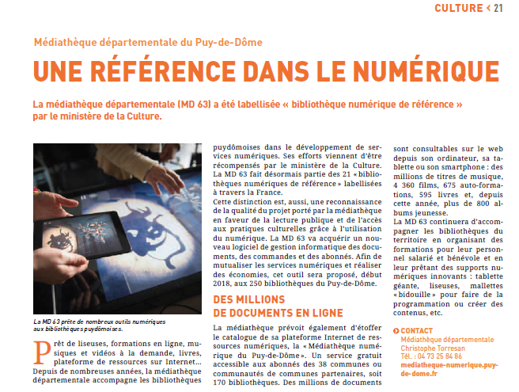
Des financements du MC : le label BNR

Slide 15
La politique lecture publique du CD63
4 principes d’action :
subsidiarité
mutualisation
proximité
innovation / expérimentation
Notes:
Visibilité public ?
Les conséquences de la Loi NOTRe :
le renforcement des EPCI et des Régions
le Département positionné sur :
solidarité territoriale et humaine
ingénierie à destination du bloc local (communes + EPCI)
accessibilité aux services publics (schéma)
Le rôle de la MD :
Intervenir de manière complémentaire et efficace auprès des réseaux structurés
Conserver une action de proximité et de solidarité auprès des territoires ruraux
Mutualiser et stabiliser des services pour en faire bénéficier le réseau

Slide 16
Subsidiarité : répartition des présences en ligne
Données
MD63
OPAC 1
Bib.
Num.
OPAC 2
Notes:
Il n’y aura plus de à proprement parler de « catalogue départemental » (mis à part l’exposition des données du Hub), mais des métadonnées produites et diffusées par la MD63, au service des OPAC / CMS locaux.

Slide 17
Proximité : nous voulons tous des données, mais lesquelles ?
Indexation de la fiction et de la jeunesse
Indexation genre / forme
Niveaux de publics
Attention particulière :
pour les séries
pour les films et la musique
pour les séries et les héros récurrents
Etc.
Notes:
Cela implique un nouveau circuit du document et une nouvelle organisation (cf. diapos supplémentaires).

Slide 18
Innovation / expérimentation : la Transition bibliographique
Phasage | Contenus | Publics
2016 | Introduction à la Transition bibliographique | Equipe MD63 entière
2017 (S1) | Formations FRBR + RDA-FR | Cata-lieurs, Admin. SIGB
2017 (S2) 2018 (S1) | Formations au format Intermarc et à la politique de catalogage BnF (indexation et notices d’autorité) | Cata-lieurs, Admin. SIGB
2018 (S1 et S2) | Formations RDA-FR + LRM | Cata-lieurs, Admin. SIGB
Depuis 2017 | Introduction à la Transition bibliographique | Bibliothécaires du Puy-de-Dôme
2019 ou + | Évolutions de RAMEAU ? | Cata-lieurs, Admin. SIGB

Slide 19
Des implications nombreuses :
Validations politique et administratives (VP et DG)
Définition d’un projet de service : labellisation BNR (2017)
Évolution de l’organisation de l’équipe :
chef de projet SI, administrateur SIGB, rédacteurs de métadonnées
2 profils de responsables documentaires (RD) : RD rédacteurs de métadonnées et RD acquéreur-médiateur
nouveau circuit du document
Réflexions en termes de GPEC (chauffeur-magasinier, responsable documentaire, etc.)

Slide 20
Une expertise associée : la BnF
Toutes les actions de coopération BnF / CD 63 ont fait l’objet d’une convention (la 1ere entre la la BnF et une BD) signée le 31 janvier 2018
Les services proposés par la MD 63 aux collectivités locales se feront au travers de la toute nouvelle Agence Départementale d’Ingénierie Territoriale

